Slide 1
w
Réunion d’information du lycée Jules Rieffel,
Jeudi 20 janvier 2022
Hélène DERVILLE, Directrice du CIO de Nantes

Slide 3
Étape 1 : découvrir les formations et élaborer son projet d’orientation

Slide 4
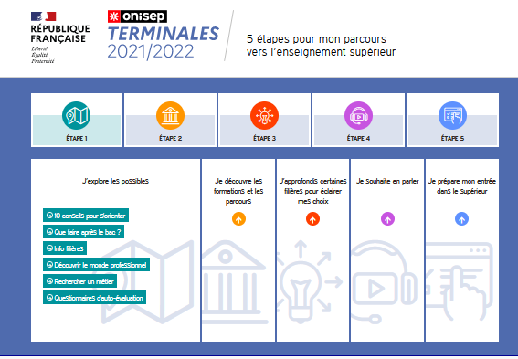
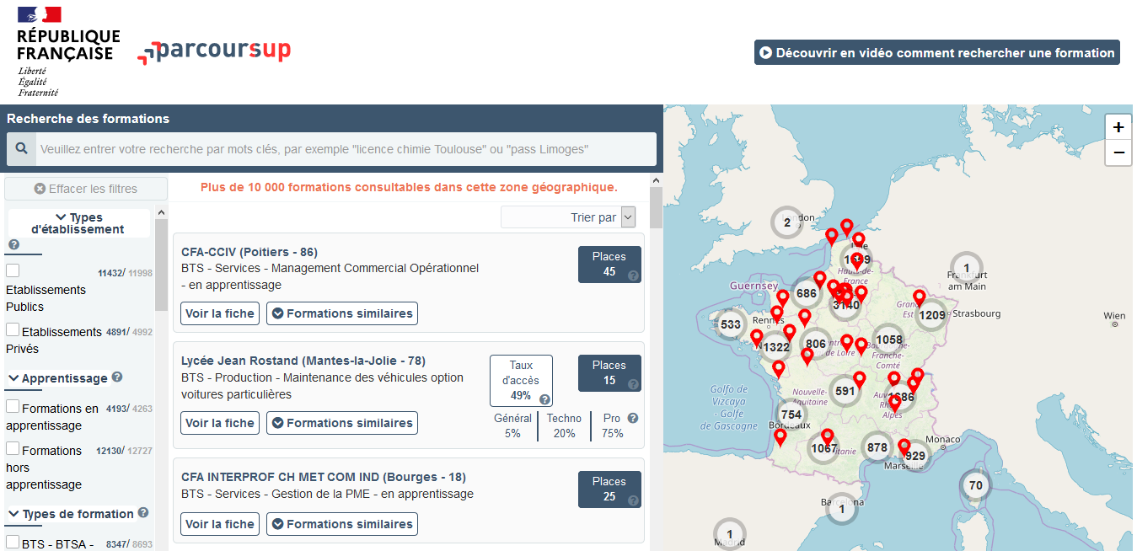
Des outils pour préparer votre projet d’orientation
Terminales2021-2022.fr : retrouvez toutes les informations sélectionnées par l’Onisep sur les filières, les formations, les métiers
Parcoursup.fr :
le moteur de recherche des formations
un accès vers d’autres sites numériques d’aide à l’orientation et un lien vers le site de votre Région (20 janvier 2022)

Slide 5
Rechercher des formations sur Parcoursup.fr
Je recherche des formations
Rechercher par mots clés ou critères de recherche (type de formation, spécialité/mention des formations …)
Affiner les résultats de recherche en zoomant sur la carte pour afficher les formations dans une zone précise
Une vidéo pratique visible sur Parcoursup.fr pour vous aider : Comment rechercher une formation sur Parcoursup ?

Slide 6
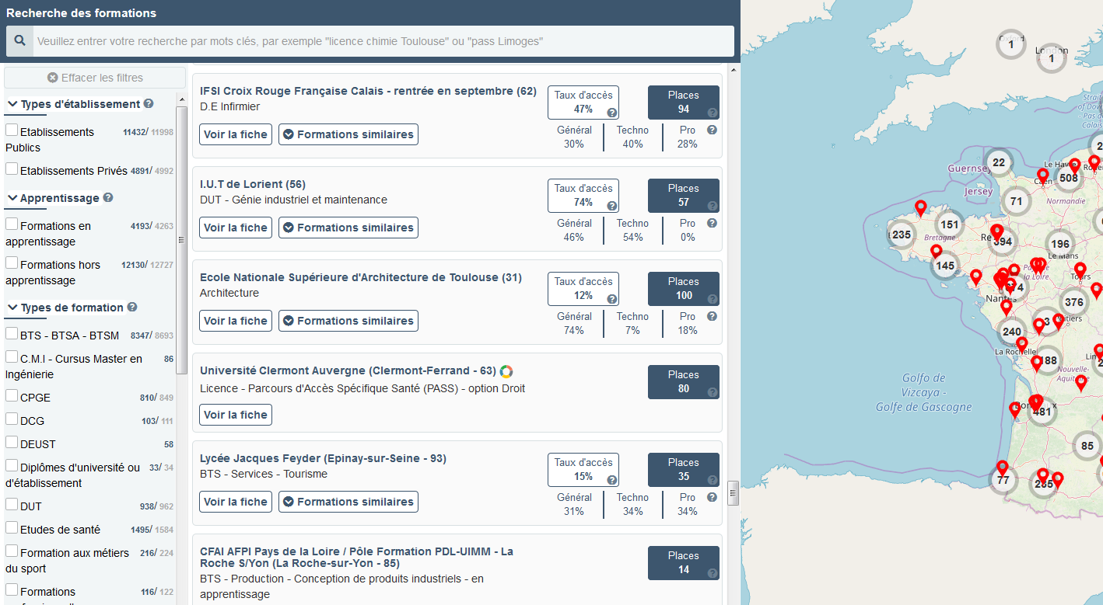
Pour chaque formation proposée :
Le nombre de places disponibles en 2022 (visible à partir du 20 janvier 2022)
Le taux d'accès en 2021, c'est à dire la proportion de candidats ayant reçu une proposition d'admission en phase principale
Le pourcentage de candidats admis selon le type de baccalauréat en 2021
Des suggestions de formations similaires pour élargir vos choix

Slide 7
Pour chaque formation proposée :
La présentation de la formation : le statut de l’établissement, les contenus et l’organisation des enseignements, les langues et options, les dispositifs pédagogiques, les frais de scolarité, modalités et calendrier des épreuves écrites/orales prévues par certaines formations sélectives et les éventuels frais associés
Les connaissances et compétences attendues : attendus nationaux, attendus complémentaires, des conseils sur les spécialités et options recommandées au lycée pour réussir
Les critères généraux d’examen des vœux pris en compte pour l’analyse du dossier (résultats académiques, compétences académiques, savoir-être, motivation et cohérence du projet ….) avec leur degré d’importance
Les débouchés : possibilités de poursuite d’études et, à partir du 20 janvier 2022, des indicateurs calculés au niveau national en termes de réussite et d’insertion professionnelle
Les contacts des référents de la formation
Les dates des journées portes ouvertes ou journées d’immersion
Les chiffres clés : les résultats de l’admission en 2021

Slide 8
LE BON REFLEXE : S’INFORMER, SE RENSEIGNER
Echanger avec des professionnels dans votre lycée
Votre professeur principal
Echanger avec les formations
(contact et dates à retrouver sur Parcoursup)
Responsables de formations et étudiants ambassadeurs
Lors des journées portes ouvertes et salons virtuels avec conférences thématiques
Consulter les ressources en ligne de l’Onisep et de nos partenaires
(accessibles gratuitement depuis la page d’accueil Parcoursup)
Live Parcoursup : Programme à retrouver sur Parcoursup.fr

Slide 9
Etape 2 : s’inscrire, formuler ses vœux et finaliser son dossier

Slide 11
S’inscrire sur Parcoursup
A partir du 20 janvier 2022
Une adresse mail valide et consultée régulièrement : pour échanger et recevoir les informations sur votre dossier
L’INAA (identifiant national élève agricole) : sur les bulletins scolaires ou le relevé de notes des épreuves anticipées du baccalauréat
Important : renseignez un numéro de portable pour recevoir les alertes envoyées par la plateforme.
Conseil aux parents ou tuteurs légaux : vous pouvez également renseigner votre mel et numéro de portable dans le dossier de votre enfant pour recevoir messages et alertes Parcoursup. Vous pourrez également recevoir des formations qui organisent des épreuves écrites/orales le rappel des échéances.

Slide 12
Formuler librement vos vœux sur Parcoursup
Entre le 20 janvier
et le 29 mars 2022 inclus
> Jusqu’à 10 vœux et 10 vœux supplémentaires pour des formations en apprentissage
> Pour des formations sélectives (Classes prépa, STS, IUT, écoles, IFSI, IEP…) et non sélectives (licences, PPPE ou PASS)
> Des vœux qui doivent être motivés : en quelques lignes, le lycéen explique ce qui motive chacun de ses vœux. Il est accompagné par son professeur principal
> Des vœux qui n’ont pas besoin d’être classés : aucune contrainte de hiérarchisation pour éviter toute autocensure
> Des vœux qui ne sont connus que de vous : la formation ne connait que le vœu qui la concerne
Conseil Parcoursup : diversifiez vos vœux et évitez impérativement de n’en formuler qu’un seul (en 2021, les candidats ont confirmé 12,8 vœux en moyenne).

Slide 13
Focus sur les vœux multiples (1/2)
Les vœux multiples, pour vous donner plus d’opportunités
> Un vœu multiple est un regroupement de plusieurs formations similaires (exemple : le vœu multiple BTS « Chimie » qui regroupe toutes les formations de BTS « Chimie » à l’échelle nationale).
> Un vœu multiple compte pour un vœu parmi les 10 vœux possibles.
> Chaque vœu multiple est composé de sous-vœux qui correspondent chacun à un établissement différent. Vous pouvez choisir un ou plusieurs établissements, sans avoir besoin de les classer.
A noter : Il n’est possible de sélectionner que 5 vœux multiples maximum pour les filières IFSI, orthoptie, audioprothèse et orthophonie qui sont regroupées au niveau territorial.

Slide 14
Focus sur les vœux multiples (1/2)
Les formations dont le nombre de sous-vœux est limité à 10 par vœu multiple dans la limite de 20 sous-vœux au total :
Les BTS et les BUT regroupés par spécialité à l’échelle nationale
Les DN MADE regroupés par mention à l’échelle nationale
Les DCG (diplôme de comptabilité et de gestion) regroupés à l’échelle nationale
Les classes prépas regroupées par voie à l’échelle nationale
Les EFTS (Etabl. de Formation en Travail Social) regroupés par diplôme d’Etat à l’échelle nationale

Slide 15
Focus sur les vœux en apprentissage
> Jusqu’à 10 vœux en apprentissage, en plus des 10 autres vœux autorisés
> Pas de date limite pour formuler des vœux en apprentissage (pour la majorité des formations en apprentissage)
> Une rubrique spécifique dans votre dossier pour vos vœux en apprentissage
Rappel : les centres de formation en apprentissage ont pour mission d’accompagner les candidats en apprentissage pour trouver un employeur et signer un contrat d’apprentissage.
Retrouvez des conseils pour trouver un employeur sur Parcoursup.fr

Slide 16
Focus sur le secteur géographique
Des formations sur l’ensemble du territoire
Pour les formations sélectives (BTS, BUT, IFSI, écoles…)
Il n’y a pas de secteur géographique. Les lycéens peuvent faire des vœux pour les formations qui les intéressent où qu’elles soient, dans leur académie ou en dehors.
Pour les formations non-sélectives (licences, PPPE, PASS)
Les lycéens peuvent faire des vœux pour les formations qui les intéressent dans leur académie ou en dehors. Lorsque la licence, le PPPE ou le PASS est très demandé, une priorité au secteur géographique (généralement l’académie, voir le département) s’applique : un pourcentage maximum de candidats résidant en dehors du secteur géographique est alors fixé par le recteur.
L’appartenance ou non au secteur est affichée aux candidats. Les pourcentages fixés par les recteurs seront affichés sur Parcoursup avant le début de la phase d’admission.

Slide 17
La demande de césure : mode d’emploi
Faire le choix de la césure
Un lycéen peut demander une césure directement après le bac : possibilité de suspendre temporairement une formation afin d’acquérir une expérience utile pour son projet de formation (partir à l’étranger, réaliser un projet associatif, entrepreneurial etc…)
Durée la césure : d’un semestre à une année universitaire
Demande de césure à signaler lors de la saisie des vœux sur Parcoursup (en cochant la case « césure »)
L’établissement prend connaissance de la demande de césure après que le lycéen a accepté définitivement la proposition d’admission > Le lycéen contacte la formation pour s’y inscrire et savoir comment déposer sa demande de césure
La césure n’est pas accordée de droit : une lettre de motivation précisant les objectifs et le projet envisagés pour cette césure doit être adressée au président ou directeur de l’établissement
A l’issue de la césure, l’étudiant pourra réintégrer la formation s’il le souhaite sans repasser par Parcoursup

Slide 19
Finaliser son dossier et confirmer vos vœux
Jusqu’au 7 avril 2022 inclus
Pour que les vœux saisis deviennent définitifs sur Parcoursup, les candidats doivent obligatoirement :
Compléter leur dossier :
projet de formation motivé pour chaque vœu formulé
rubrique « préférence et autres projets »
pièces complémentaires demandées par certaines formations
rubrique « activités et centres d’intérêt » (facultative)
Confirmer chacun de leurs vœux
Un vœu non confirmé avant le 7 avril 2022 (23h59 - heure de Paris)
ne sera pas examiné par la formation

Slide 20
La rubrique « préférence et autres projets »
Jusqu’au 7 avril 2022 inclus
Rubrique obligatoire dans laquelle le candidat indique :
ses préférences parmi les vœux formulés ou pour un domaine particulier. Ces informations seront très utiles aux commissions d’accès à l’enseignement supérieur (CAES) qui accompagnent les candidats n’ayant pas eu de proposition d’admission à partir du 1er juillet 2022.
s’il souhaite candidater dans des formations hors Parcoursup ou s’il a des projets professionnels ou personnels, en dehors de la plateforme.
A noter : ces informations sont confidentielles et ne sont pas transmises aux formations. Elles permettent simplement de mieux suivre les candidats durant la procédure et de mieux analyser leurs motivations et besoins.

Slide 21
La rubrique « Activités et centre d’intérêts »
Jusqu’au 7 avril 2022 inclus
Rubrique facultative où le candidat :
renseigne des informations qui ne sont pas liées à sa scolarité et que le candidat souhaite porter à la connaissance des formations (ex : activités extra-scolaires, stages / job, pratiques culturelles ou sportives…)
Un espace pour faire connaitre ses engagements : vie lycéenne, engagement associatif, service civique, cordées de la réussite, etc…
Un atout pour se démarquer, parler davantage de soi et mettre en avant des qualités, des compétences ou des expériences qui ne transparaissent pas dans les bulletins scolaires

Slide 22
L’attestation de passation du questionnaire pour les vœux en licence de droit et sciences
Jusqu’au 7 avril 2022 inclus
Obligatoire pour les candidats qui formulent des vœux en licence de Droit ou dans les licences de Sciences :
Un questionnaire en ligne sur le site Terminales2021-2022.fr
Accessible (à partir du 20 janvier 2022) à partir des fiches de formations concernées ;
Pour avoir un aperçu des connaissances et des compétences à mobiliser dans la formation demandée ;
→ Les résultats n'appartiennent qu’au seul candidat : pas de transmission aux universités.
Une attestation de passation à télécharger est à joindre à son dossier Parcoursup avant le 7 avril 2022 23h59 (heure de Paris).

Slide 23
Les éléments constitutifs de votre dossier : bulletins scolaires et notes du baccalauréat
Les éléments transmis aux formations du supérieur
Année de première : bulletins scolaires, notes des épreuves anticipées de français (pour les lycéens généraux et technologiques)
Année de terminale : bulletins scolaires des 1er et 2e trimestres (ou 1er semestre), notes des épreuves finales des deux enseignements de spécialité (pour les lycéens généraux et technologiques)
Sauf cas particulier, pas de saisie à réaliser : ces éléments sont remontés par votre lycée automatiquement et vous pourrez les vérifier fin mars. En cas d’erreurs, un signalement doit être fait au chef d’établissement
A noter : vous ne pouvez pas confirmer vos vœux tant que votre bulletin scolaire du 2ème trimestre (ou 1er semestre) n'est pas remonté dans votre dossier.

Slide 24
La fiche avenir renseignée par le lycée
Les éléments transmis aux formations du supérieur
Le 2ème conseil de classe examine les vœux de chaque lycéen avec bienveillance et confiance dans le potentiel de chacun.
Pour chaque lycéen, une fiche Avenir est renseignée par le lycée et versée au dossier de l’élève :
les notes de l’élève : moyennes de terminale, appréciation des professeurs par discipline, positionnement de l’élève dans la classe/dans le groupe
les appréciations du professeur principal sur des compétences transversales
l’avis du chef d’établissement sur la capacité à réussir, pour chaque vœu
La fiche Avenir est consultable par le lycéen dans son dossier à partir du 2 juin 2022

Slide 26
Étape 3 : consulter les réponses des formations et faire ses choix

Slide 28
La phase d’admission principale du 2 juin au 15 juillet 2022
La phase de choix
Avant le démarrage de la phase de la phase d’admission, repensez à vos vœux, à ceux qui vous intéressent vraiment car il faudra faire un choix
Les candidats consultent les réponses des formations le 2 juin 2022
Ils reçoivent les propositions d’admission au fur et à mesure et en continu : chaque fois qu’un candidat fait un choix entre plusieurs propositions, il libère des places qui sont immédiatement proposées à d’autres candidats en liste d’attente.
Les candidats doivent obligatoirement répondre à chaque proposition d’admission reçue avant la date limite indiquée dans leur dossier. En l’absence de réponse, la proposition est retirée.
Parcoursup permet aux candidats de changer d’avis au fur et à mesure des propositions reçues. Pour les aider un choix, les candidats ayant des vœux en attente peuvent suivre la situation qui évolue en fonction des places libérées. Des indicateurs seront disponibles pour chaque vœu

Slide 29
Les réponses des formations et les choix des candidats
Formation sélective (BTS, BUT, classe prépa, IFSI, écoles, …)
OUI (proposition d’admission)
Le candidat accepte la proposition ou y renonce
ou
En attente d’une place
Le candidat maintient le vœu en attente ou y renonce
ou
Non
Formation non sélective (licences, PPPE, PASS)
OUI (proposition d’admission)
Le candidat accepte la proposition ou y renonce
ou
OUI-SI* (proposition d’admission)
Le candidat accepte la proposition ou y renonce
ou
En attente d’une place
Le candidat maintient le vœu en attente ou y renonce
* Oui-si : le candidat est accepté à condition de suivre un parcours de réussite
(remise à niveau, tutorat..)
29

Slide 30
Comment répondre aux propositions d’admission ? (1/2)
Le lycéen reçoit une seule proposition d’admission et il a des vœux en attente :
Il accepte la proposition (ou y renonce). Il peut ensuite indiquer le(s) vœu(x) en attente qu’il souhaite conserver (cette possibilité existe jusqu’en fin de phase principale)
S’il accepte définitivement la proposition, cela signifie qu’il renonce à tous ses autres vœux. Il consulte alors les modalités d’inscription administrative de la formation acceptée
Le lycéen reçoit plusieurs propositions d’admission et il a des vœux en attente :
Il ne peut accepter qu’une seule proposition à la fois. En faisant un choix entre plusieurs propositions, il libère des places pour d’autres candidats en attente
Il peut indiquer le(s) vœu(x) en attente qu’il souhaite conserver
S’il accepte définitivement une proposition, cela signifie qu’il renonce aux autres vœux. Il consulte alors les modalités d’inscription administrative de la formation acceptée

Slide 31
Comment répondre aux propositions d’admission ? (2/2)
Le lycéen ne reçoit que des réponses « en attente »
des indicateurs s’affichent dans son dossier pour chaque vœu en attente et l’aident à suivre sa situation qui évolue jusqu’au 15 juillet en fonction des places libérées par d’autres candidats
Le lycéen ne reçoit que des réponses négatives (dans le cas où il n’a formulé que des vœux pour des formations sélectives)
dès le 2 juin 2022, il peut demander un conseil ou un accompagnement individuel ou collectif dans son lycée ou dans un CIO pour envisager d’autres choix de formation et préparer la phase complémentaire à partir du 23 juin 2022.
A savoir : la phase complémentaire permet de formuler jusqu’à 10 nouveaux vœux dans des formations qui ont des places vacantes

Slide 32
L’inscription administrative dans la formation choisie
Après le 5 juillet 2022
Après avoir accepté définitivement la proposition d’admission de son choix et après avoir eu ses résultats au baccalauréat, le lycéen procède à son inscription administrative.
L’inscription administrative se fait directement auprès de l’établissement choisi et pas sur Parcoursup.
Les modalités d’inscription sont propres à chaque établissement :
Consulter les modalités d’inscription indiquées dans le dossier candidat sur Parcoursup.
Respecter la date limite indiquée.
Si le futur étudiant s’inscrit dans une formation en dehors de Parcoursup, il doit obligatoirement remettre une attestation de désinscription ou de non inscription sur Parcoursup qu’il télécharge via la plateforme.

Slide 33
Des services pour vous informer et répondre à vos questions tout au long de la procédure
Le CIO de Nantes: 34 rue du Fresche Blanc – 02 40 94 00 12
Le numéro vert (à partir du 20 janvier) : 0 800 400 070 (Numéros spécifiques pour l’Outre-mer indiqués sur Parcoursup.fr)
La messagerie contact depuis le dossier candidat
Les réseaux sociaux pour suivre l’actualité de Parcoursup et recevoir des conseils :

